Slide 1
ГРАФИК ДВИЖЕНИЯ КАК СПОСОБ ВИЗУАЛИЗАЦИИ ИНФОРМАЦИИ
Выполнил ученик 10”Б” класса
Кочагин Илья
Руководитель
Учитель информатики
Радин Александр Михайлович
Москва
2019 год

Slide 2
Цель:
Разработать компьютерную программу для построения графика движения тела в реальном времени
Задачи:
Изучение научно-технической литературы по теме проекта
Отбор технических устройств измерения расстояния до тела
Передача информации от цифрового устройства на компьютер, сбор данных, полученных в результате измерений
Графическое представление информации на компьютере
Создание банка заданий по теме “Анализ графиков движения”

Slide 3
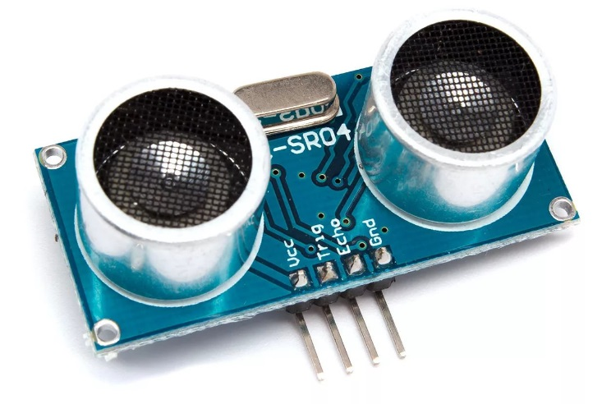
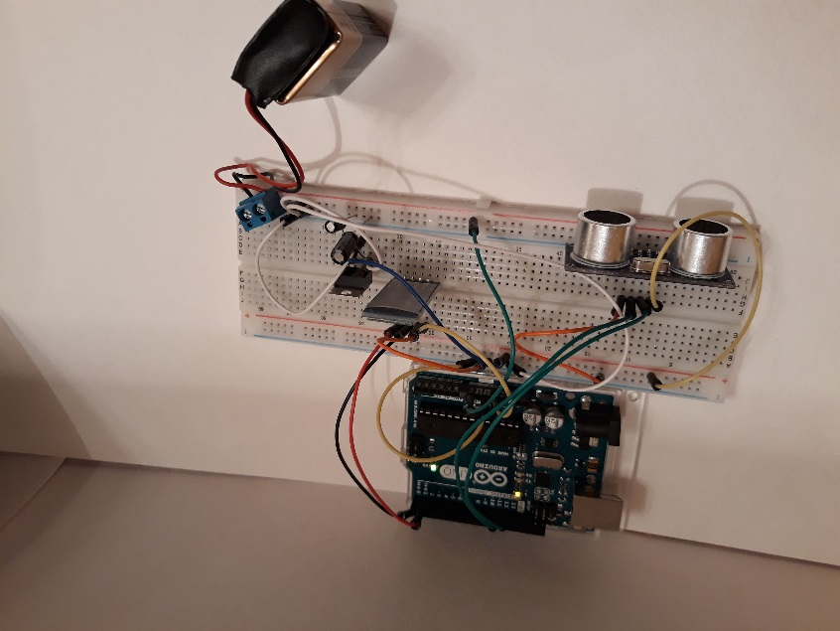
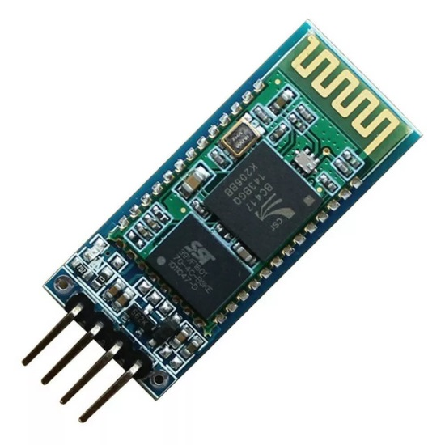
Используемые датчики
Датчик расстояния HC-SR04
Bluetooth модуль HC-06
Фотография устройства

Slide 4
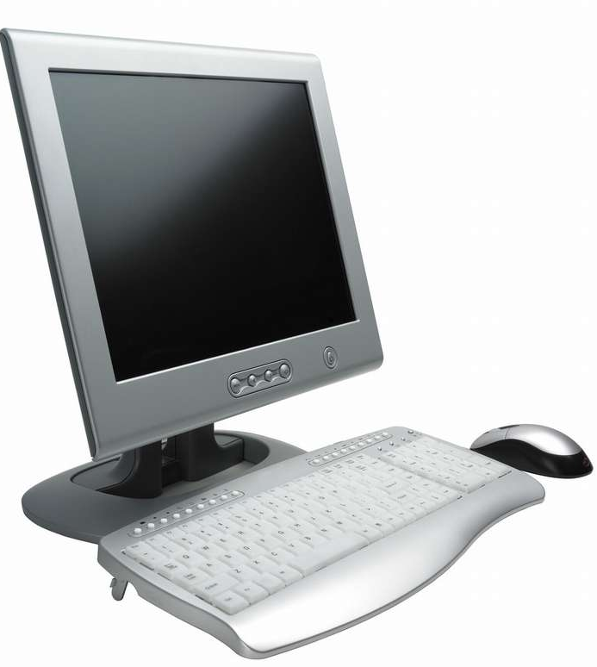
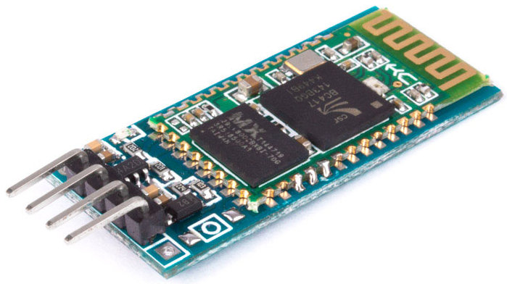
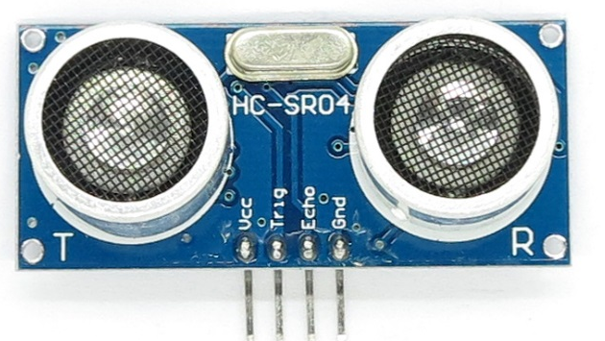
Передача данных между устройством и компьютером
Датчик расстояния
Bluetooth модуль
COM порт компьютера

Slide 5
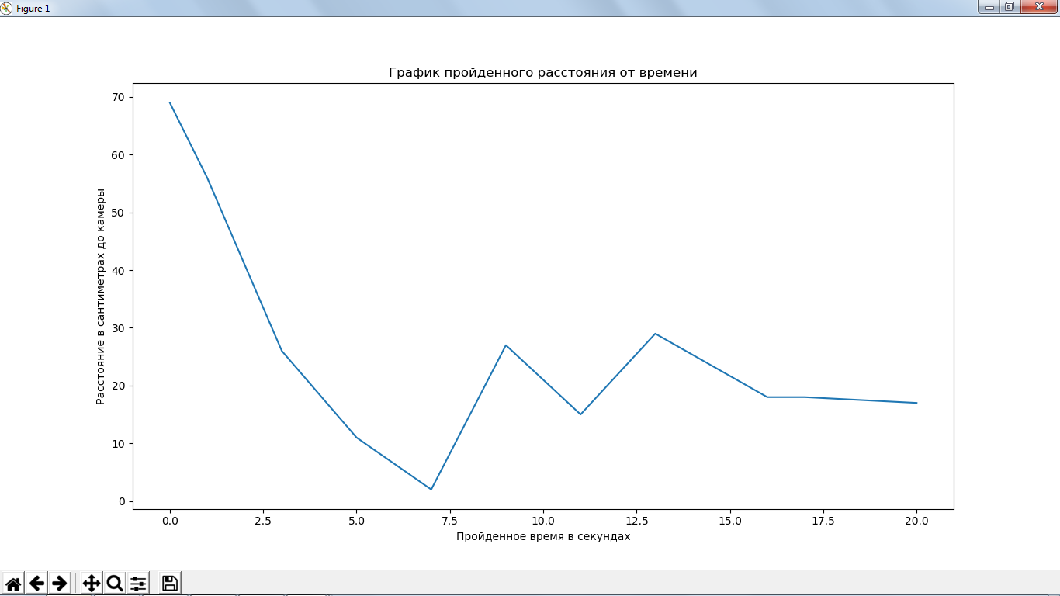
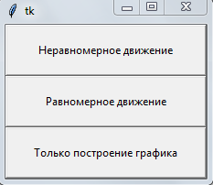
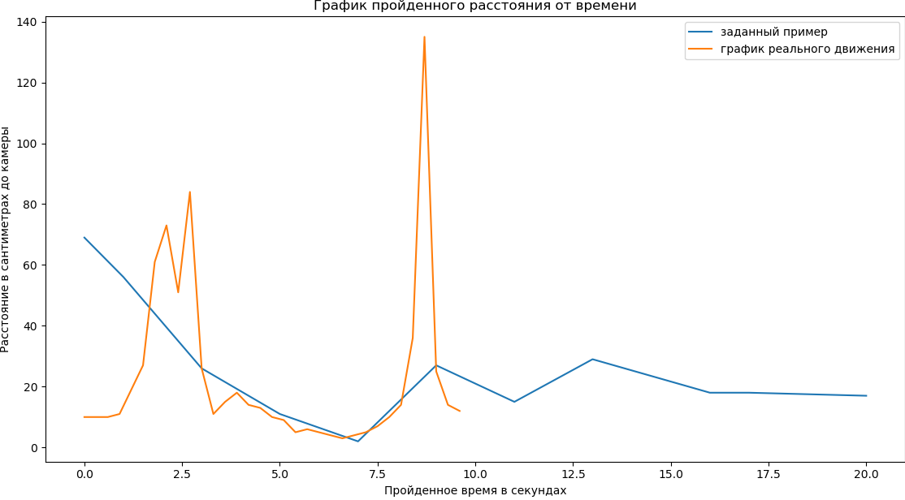
Схема обработки данных на компьютере

Slide 6
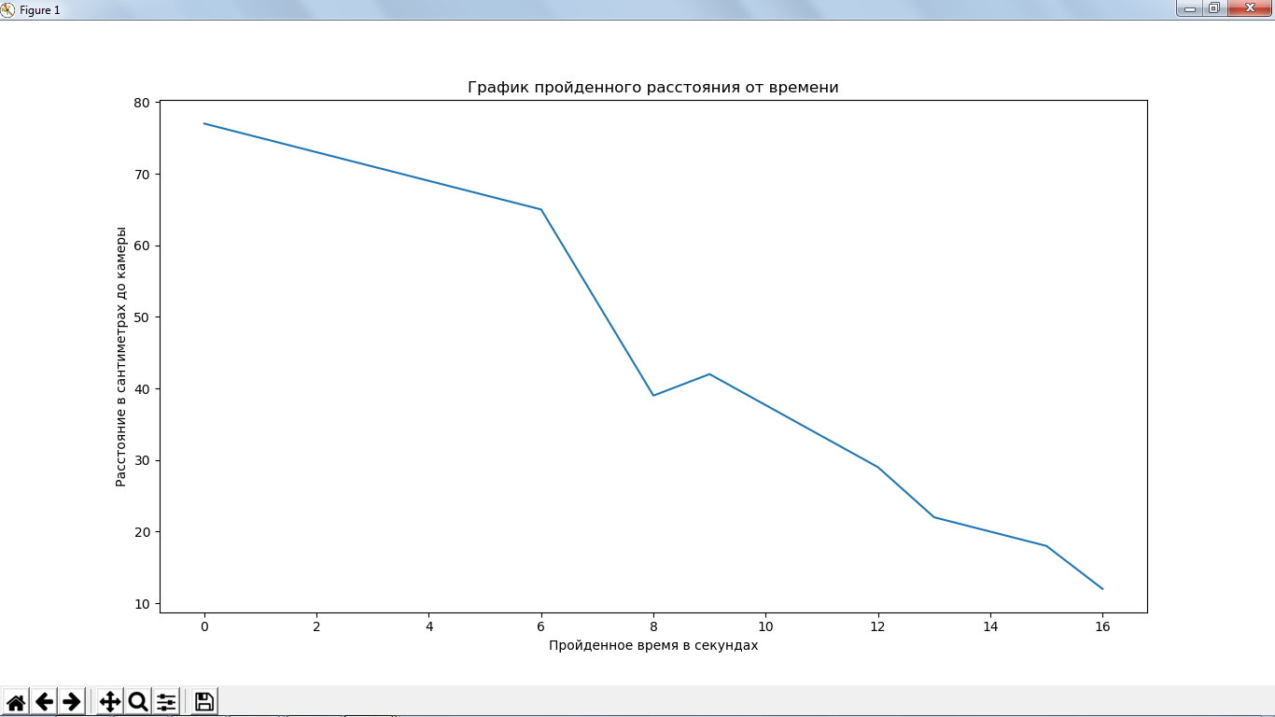
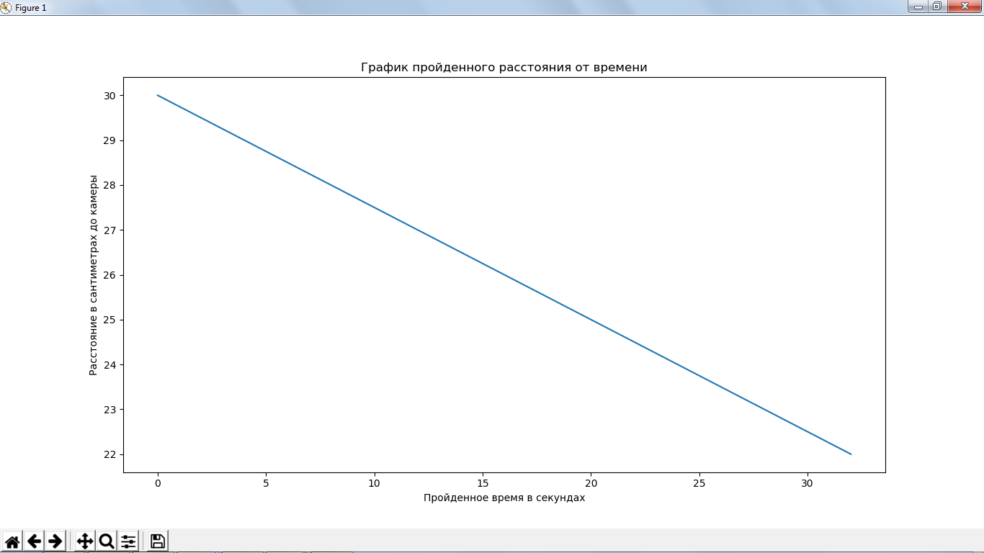
Банк заданий

Slide 7
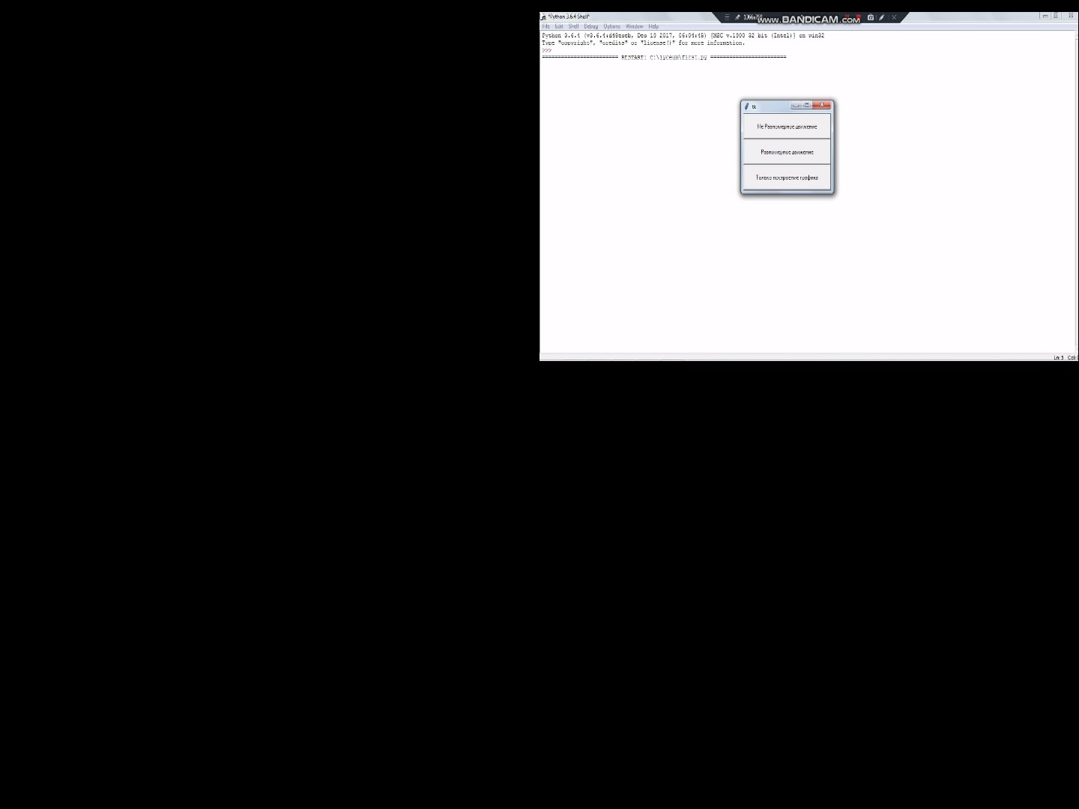

Slide 8
Результаты работы
Создано устройство, измеряющее расстояние до объекта в режиме реального времени и передающее полученные данные по Bluetooth на компьютер
Написана компьютерная программа на языке Python(3.x), визуализирующая полученные данные
Написан генератор банка заданий на языке Python(3.x)
С помощью генератора заданий, создан банк заданий, включающий в себя различные виды заданий на анализ графиков движения

Slide 9
Возможные усовершенствования
Созданное устройство – прототип;
возможно усовершенствование до полной версии
Уменьшение себестоимости проекта
(замена «Кроны» на батарею с большим напряжением)
Банк заданий может быть дополнен заданиями на анализ графиков зависимости скорости от времени

Slide 10
БЛАГОДАРЮ ЗА ВНИМАНИЕ!

Slide 11
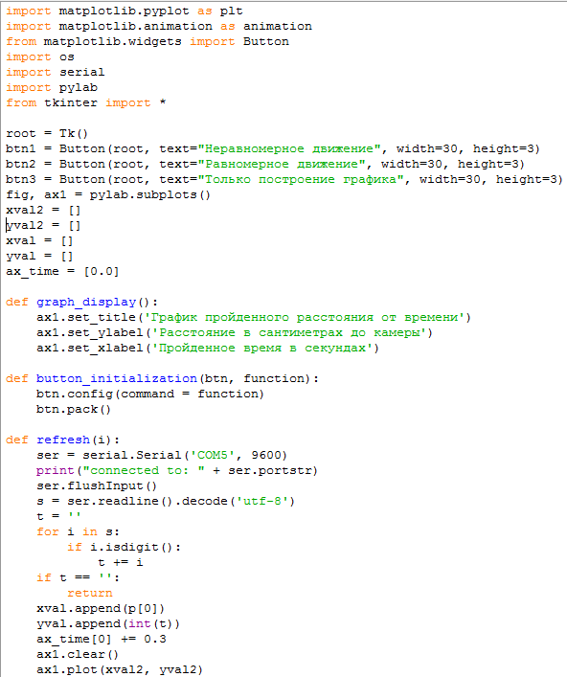
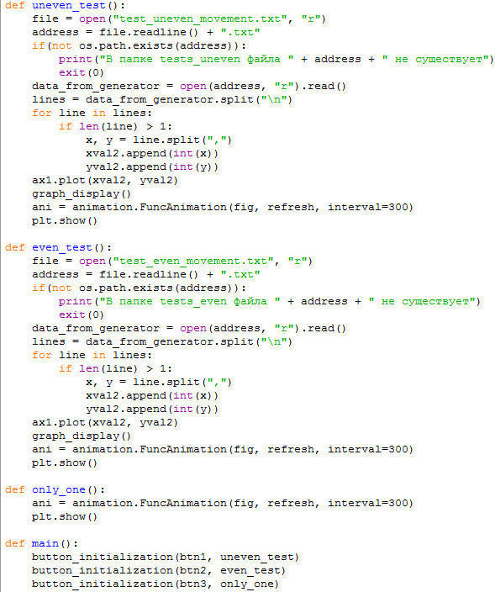
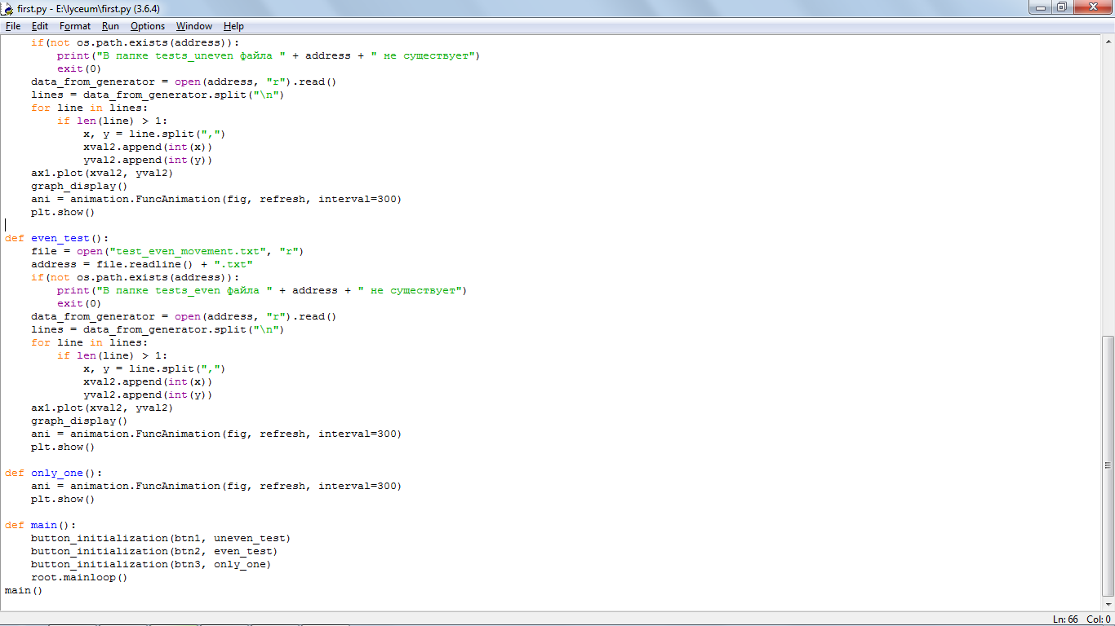

Slide 12
